Slide 1

Toán
LUYỆN TẬP

Slide 2

Bài 1: Tính giá trị của biểu thức ( theo mẫu )
a)
a | 6 x a
5 | 6 x 5 = 30
7
10
6 x7 = 42
6 x 10 = 60
b)
b | 18 : b
2
3
6
18 : 2 = 9
18 : 3 = 6
18 : 6 = 3

Slide 3
Bài 1: Tính giá trị của biểu thức ( theo mẫu )
c)
a | a + 56
50
26
100
50 + 56 = 106
26 + 56 = 82
100 + 56 = 156
d)
b | 97- b
18
37
90
97 – 18 = 79
97 – 37 = 60
97 – 90 = 7

Slide 4

Bài 2: Tính giá trị của biểu thức
a) 35+3 x n với n = 7
b) 168 – m x5 với m = 9
c) 237- ( 66 +x) với x = 34
d) 37 x ( 18 : y) với y = 9
a) Nếu n = 7 thì 35+3 x n = 35+3 x 7 = 35+21= 56
b) Nếu m = 9 thì 168 – m x5 = 168 – 9 x5 = 168-45 = 123
c) Nếu x = 34 thì
237- (66 +x) = 237- (66 +34) = 237-100 = 137
d) Nếu y = 9 thì
37 x ( 18 : y) = 37 x ( 18 : 9) = 37 x2 = 74

Slide 5

Bài 3: Viết vào ô trống ( theo mẫu )
c | Biểu thức | Giá trị của biểu thức
5 | 8 x c | 40
7 | 7+ 3 x c
6 | (92 - c) + 81
0 | 66 x c + 32
28
167
32

Slide 6
Bài 4:
Một hình vuông có độ dài cạnh là a Gọi chu vi hình vuông là P. Ta có: P = a x 4 Hãy tính chu vi hình vuông với a = 3cm; a = 5 dm; a= 8m
a

Slide 7
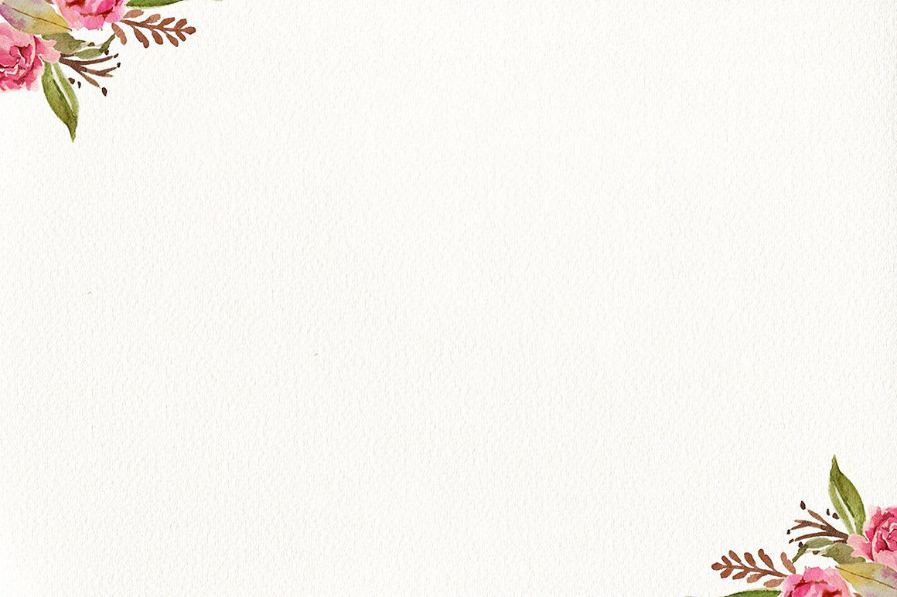
Bài giải
Chu vi hình vuông là:
3 x 4 = 12 (cm)
Chu vi hình vuông là:
5 x 4 = 20 (dm)
Chu vi hình vuông là:
8 x 4 = 32 (m)
Đáp số: 12cm; 20dm; 32m

Slide 8
DẶN DÒ
1
Làm bài tập
2
Xem lại bài đã học
3
Chuẩn bị bài mới

